Slide 1
Simbolizmas
M. K. Čiurlionis
V. Mykolaitis - Putinas
Kotryna Mockaitytė
4a klasė

Slide 2
Simbolizmas – XIX a. II pusės modernistinė literatūros ir meno srovė, susiformavusi kaip priešprieša pozityvistų racionalizmui, natūralistų tikrovės kopijavimo tendencijoms.

Slide 3
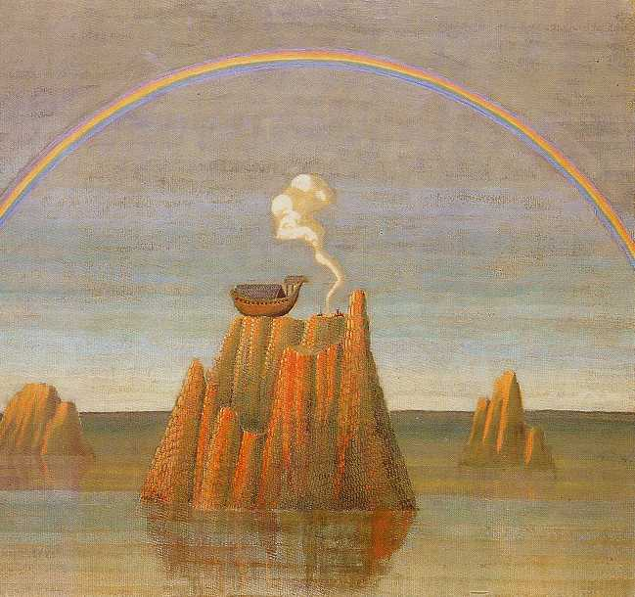
Nojaus arka (1909m.)

Slide 4
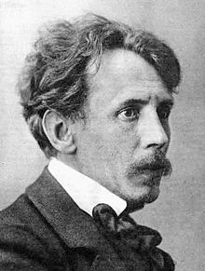
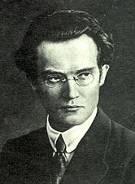
Lietuvos simbolistai
Mikalojus Konstantinas Čiurlionis
(1875-1911)
Vincas Mykolaitis – Putinas
(1893 – 1967)

Slide 5
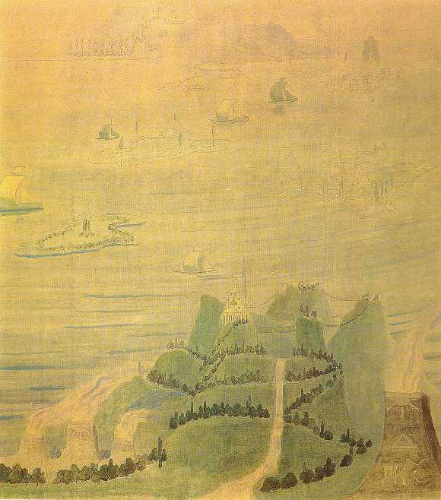
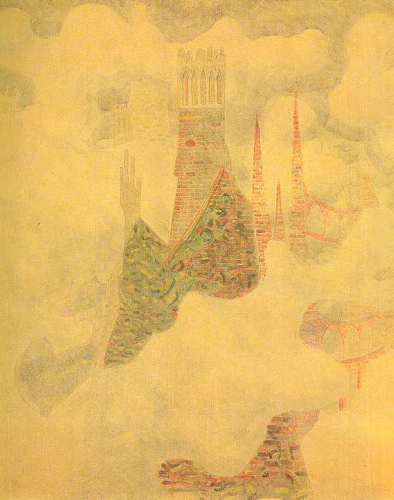
Vasaros sonata. Alegro. Andante(1908m.)

Slide 6
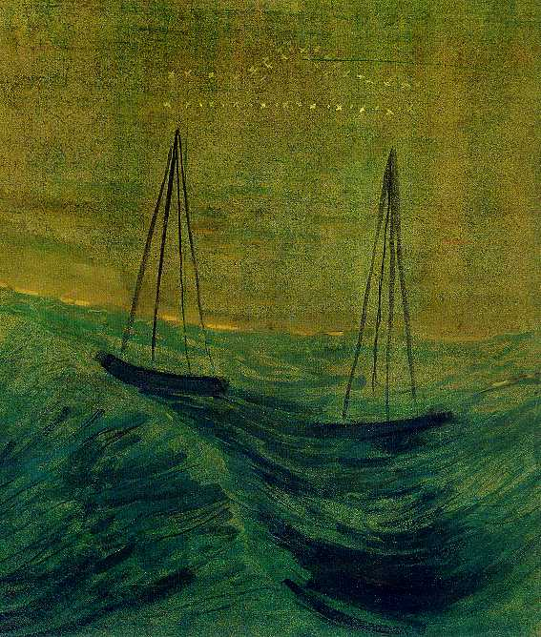
Zodiakas. Svarstyklės (1907m. )

Slide 7
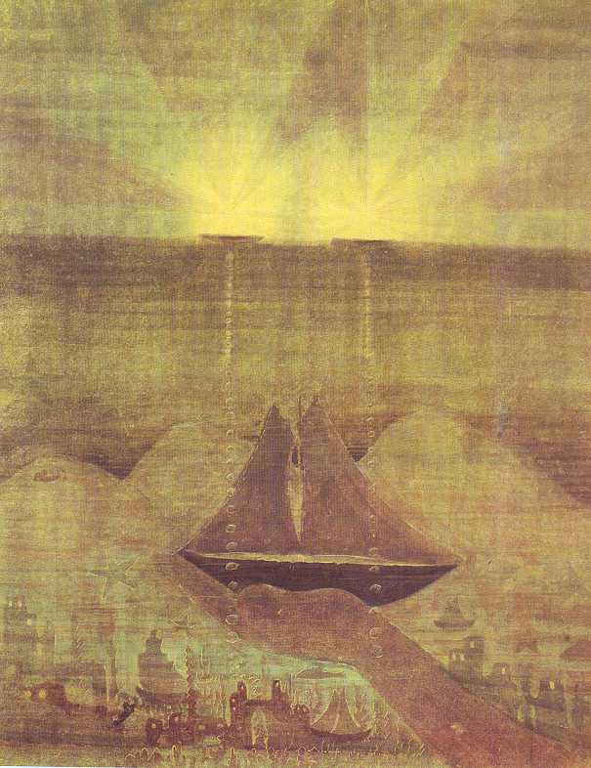
Tarp dviejų aušrų pasaulis kaip pasaka.
Iš žvilgančių bokštų veizi visareginčios akys, -
ir jų regėjimais žaviesi tu pats,

Slide 8
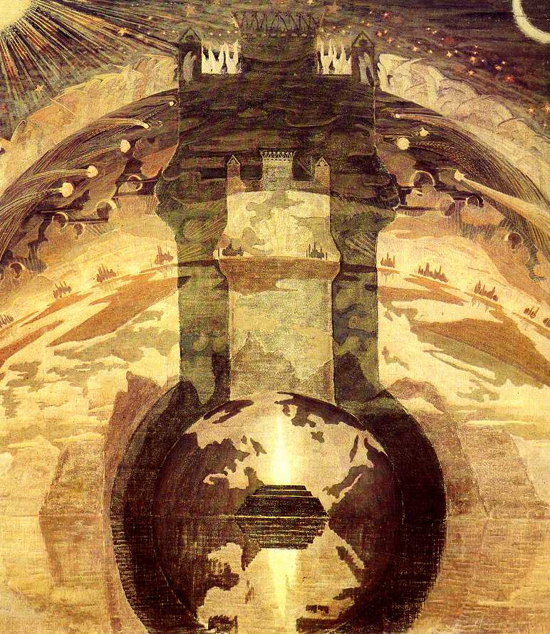
patirdamas tolimą,
paslaptingą,
nesibaigiamąją,
vientisą būtį.

Slide 9
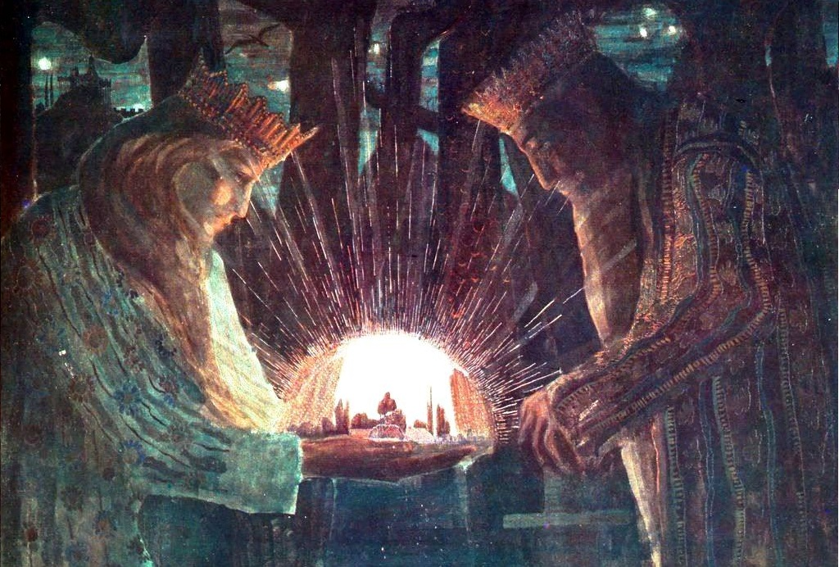
Rytuose jau nuspėji besiartinančią šviesą,
bet vakarų atošvaistos atgyja tavy,
kaip seniai girdėtų
giedojimų aidai.

Slide 10
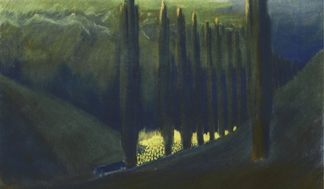
Visi daiktai kaip blankūs šešėliai
dvilypuojasi tavo regėjime,
ir tu nebežinai,
kokiu vardu juos vadinti.

Slide 11
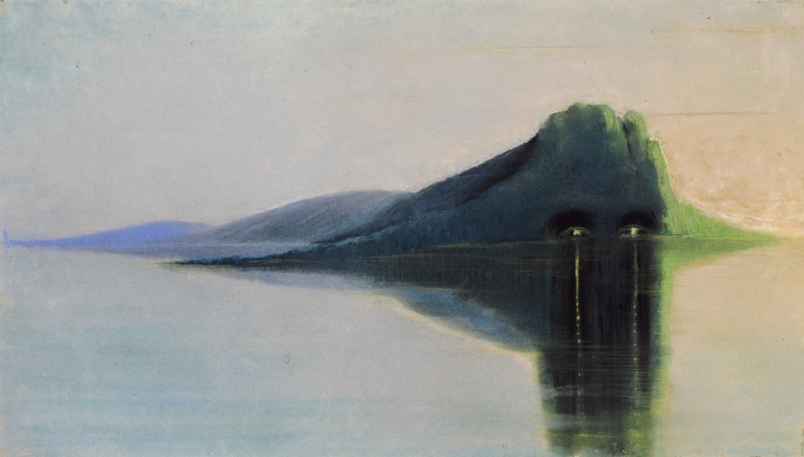
Tavo pačio buitis
nykiais aidėjimais skrenda atgalios,-
ir tau be galo liūdna.

Slide 12
http://www.youtube.com/watch?v=bJIZLmrz0zI

